Slide 1


Replikacija baza podataka
SEMINARSKI RAD
Profesor: Student:
Doc. Dr Aleksandar Stanimirović Tijana Spasić 1064

Slide 2
Replikacija baza podataka
Replikacija baze podataka je učestalo elektronsko kopiranje podataka iz baze podataka na jednom računaru ili serveru u bazu podataka na drugom - tako da svi korisnici dele isti nivo informacija. Rezultat je distribuirana baza podataka u kojoj korisnici mogu brzo pristupiti podacima relevantnim za svoje zadatke bez ometanja rada drugih.

Slide 3
Postoje dve vrste replikacije podataka na osnovu vremena prenosa podataka:
Asinhrona replikacija je replikacija kod koje se podaci šalju na server modela - server sa kojeg replike uzimaju podatke - od klijenta. Zatim server modela upiše klijenta uz potvrdu da su podaci primljeni. Odatle se nastavlja kopiranje podataka u replike neodređenim ili nadziranim tempom.
Sinhrona replikacija je replikacija kod koje se podaci kopiraju sa klijent servera na server model, a zatim se dalje vrši kopiranje na sve servere replike pre nego što je klijent obavešten da su podaci replicirani.

Slide 4
Tipova replikacije baze podataka na osnovu vrste arhitekture servera:
Single-leader je arhitektura koju čini jedan server koji prima podatke od klijenata i replike crpe podatke odatle. Ovo je najčešća metoda. To je sinhronizovana metoda, ali pomalo nefleksibilna.
Multi-leader arhitekturu čini više servera koji mogu da primaju podatke i služe kao model za replike. To je korisno kad se replike raspodele i vođe moraju biti blizu svakoj kako bi se sprečilo kašnjenje.
Arhitektura bez vođe je arhitektura u kojoj svaki server može primati podatke i poslužiti kao model za replike. Ovo je pokrenuo Amazon-ov DinamoDB. Iako nudi maksimalnu fleksibilnost, on predstavlja izazove za sinhronizaciju.

Slide 5
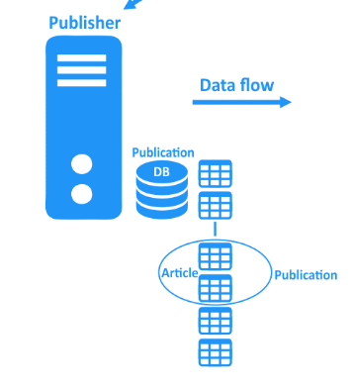
Arhitektura SQL Server replikacija - Komponente SQL Servera
Artikl je osnovna jedinica SQL servera koja se sastoji od tabela, prikaza i pohranjenih procedura. Pomoću opcije filtriranja, artikl u procesu replikacije SQL-a može se skalirati vertikalno ili horizontalno. Moguće je stvoriti više artikla u istom objektu uz određena ograničenja.

Slide 6
Arhitektura SQL Server replikacija - Komponente SQL Servera
Publikacija je logična zbirka artikala. Omogućuje da definišemo i konfigurišemo svojstva artikala na višem nivou tako da se mogu naslediti od drugih artikala u grupi. Artikl se ne može distribuirati samostalno, ali ga treba objaviti.
Filter je skup uslova za artikl. Replikacija MS SQL Server-a omogućava upotrebu filtera i odabir prilagođenih entiteta za replikaciju, što rezultuje smanjenjem prometa, suvišnosti i količine podataka smeštenih u replici baze podataka.

Slide 7
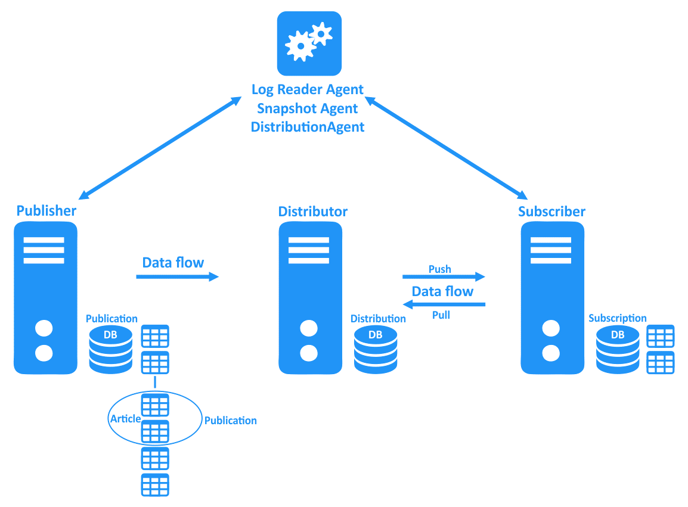
U reprodukciji MS SQL baze podataka postoje tri glavne uloge:
distributer,
izdavač (engl. publisher)
pretplatnik (engl. subscriber)

Slide 8
Arhitektura SQL Server replikacija - Komponente SQL Servera
Distributer je instanca MS SQL baze podataka konfigurirana za prikupljanje transakcija iz publikacija i za njihovo distribuiranje pretplatnicima. Distributer deluje kao baza podataka za skladištenje ponovljenih transakcija. Baza distributera može se istovremeno smatrati izdavačem i distributerom.
Izdavač je glavna kopija baze podataka na kojoj je konfigurirana publikacija, čineći podatke dostupnim drugim MS SQL serverima koji su konfigurirani za upotrebu u procesu replikacije. Izdavač može imati više publikacija.
Pretplatnik je baza podataka koja prima replicirane podatke iz publikacije. Jedan pretplatnik može primiti podatke od više izdavača i publikacija. Model sa jednim pretplatnikom koristi se kada postoji jedan pretplatnik. Model sa više pretplatnika koristi se kada je više pretplatnika povezano u jednoj publikaciji.

Slide 9
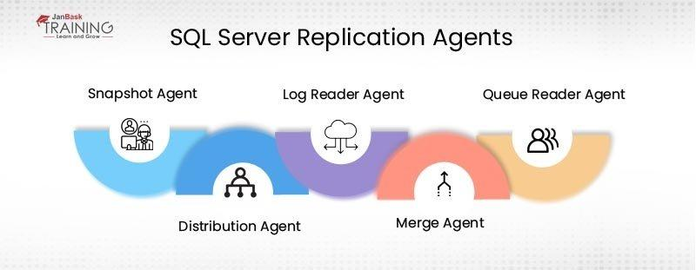
Agenti
Snapshot agent
Distributivni agent
Log reader agent
Merge agent
Query reader agent

Slide 10
Agenti
Snapshot agent
To je izvršna datoteka koja pomaže u pripremi datoteka snimka koje sadrže šemu i objavljene podatke tabele i objekte baze podataka.
Obično čuva podatke u direktorijumu snimka i beleži sinhronizovane zadatke u distribuiranoj bazi podataka.
Distributivni agent
Koristi se uglavnom za transakcijsku i snapshot replikaciju.
Primenjuje snimak na pretplatnika i premešta transakcije iz distribuirane baze na pretplatnike.
Pokreće se kod distributera da potpiše pretplate ili se pretplati na pretplatnika kako bi povukao pretplate.

Slide 11
Agenti
Log reader agent
Koristi se uz transakcijsku replikaciju koja pomera transakcije koje je potrebno kopirati iz logova, transakcija izdavača i distribuirane baze podataka.
Svaka baza podataka ima svog agenta za čitanje logova koji radi na distributeru i može se povezati sa izdavačem.

Slide 12
Agenti
Merge agent
Koristi se sa datotekom snimka na početnom nivou i prenosi inkrementalne promene podataka koje se događaju.
Svaka pretplata za spajanje ima ličnog merge agenta koji se može povezati i sa izdavačem i sa pretplatnikom.
Može da unese promene uz pomoć okidača.

Slide 13
Agenti
Query reader agent
Koristi se uz transakcijsku replikaciju zajedno s opcijom ažuriranja redova.
Pokreće se kod distributera i prebacuje izmene izvršene kod pretplatnika nazad izdavaču.
U slučaju ovog agenta, postoji samo jedna instanca koja servisira sve publikacije i izdavače za dodeljenu distributivnu bazu podataka.

Slide 14
Tipovi MS SQL Server replikacija
Replikacija MS SQL Servera je tehnologija za kopiranje i sinhronizaciju podataka između baza podataka kontinuirano ili redovno u zakazanim intervalima. Što se tiče pravca replikacije, MS SQL Server replikacija može biti: jednosmerna, jedan-prema-više, dvosmerna i više-na-jedan. Postoje četiri tipa replikacije MS SQL Server-a:
Snapshot replikacija
Transakcijska replikacija
Peer-to-peer replikacija
Merge replikacija

Slide 15
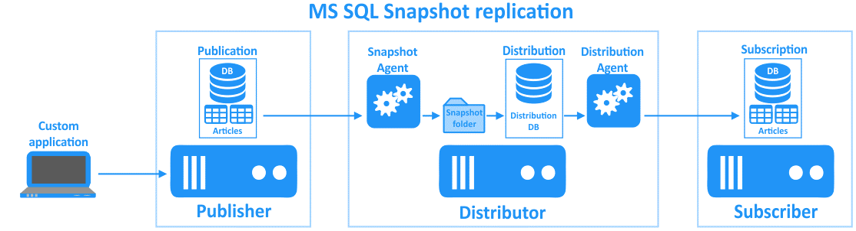
Snapshot replikacija
Snapshot replikacija se koristi za precizno kopiranje podataka onako kako se pojavljuje u trenutku kada je stvoren snimak baze podataka.

Slide 16
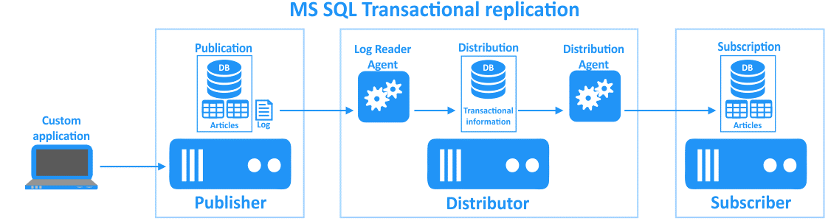
Transakcijska replikacija
Transakcijska replikacija je periodična automatizovana replikacija kada se podaci distribuiraju od glavne baze podataka do replike baze podataka u stvarnom vremenu (ili gotovo u stvarnom vremenu). Transakcijska replikacija je složenija od snapshot replikacije.

Slide 17
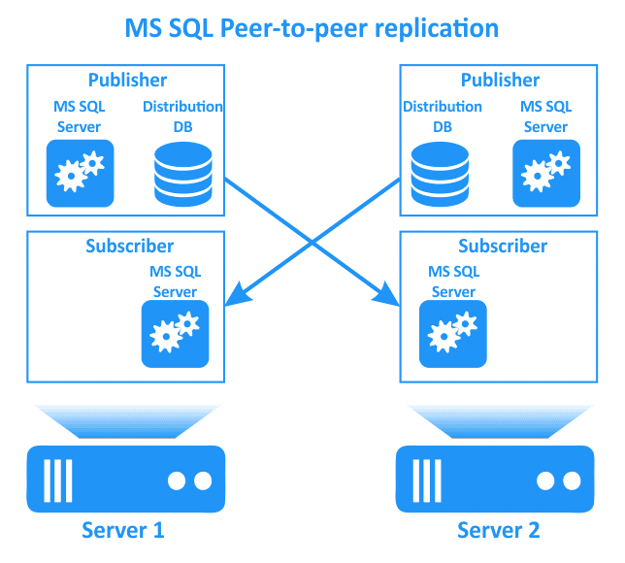
Peer-to-peer replikacija
Peer-to-peer replikacija koristi se za kopiranje podataka iz baze podataka više pretplatnika istovremeno. Ovaj tip replikacije MS SQL Server-a može se koristiti kada se serveri baza podataka distribuiraju širom sveta.

Slide 18
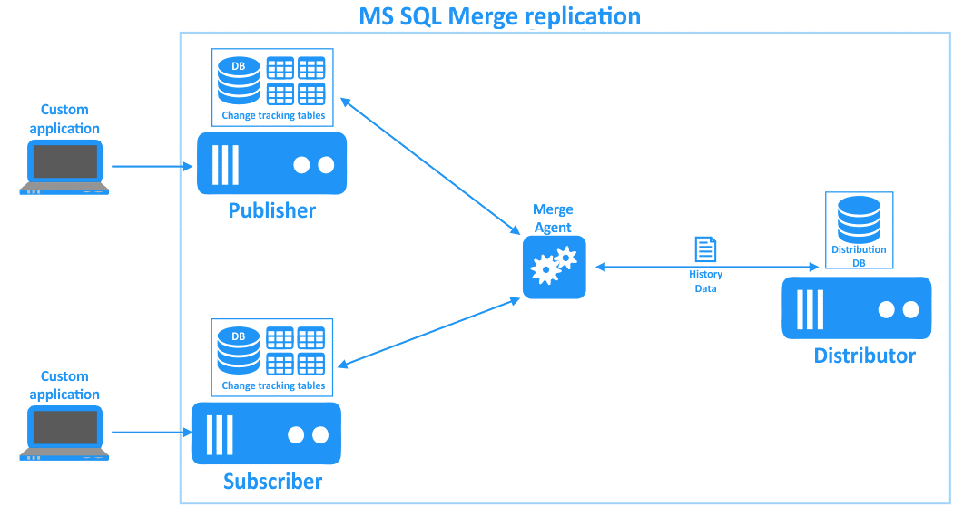
Merge replikacija
Merge repliakcija je vrsta dvosmerne replikacije koja se obično koristi u okruženjima server-klijent za sinhronizaciju podataka na poslužiteljima baze podataka kada se ne može kontinuirano povezivati.

Slide 19
HVALA NA PAŽNJI!

